Slide 1
Натуральные и целые числа.
Делимость целых чисел.
НОД и НОК натуральных чисел
Кучаева Гульнара Азатовна,
учитель математики
МОБУ «СОШ № 73» г. Оренбурга

Slide 2
Определение. Пусть даны два натуральных числа а и b. Если существует такое q, что выполняется равенство
a= bq,
то говорят, что число a делится на число b.

Slide 3
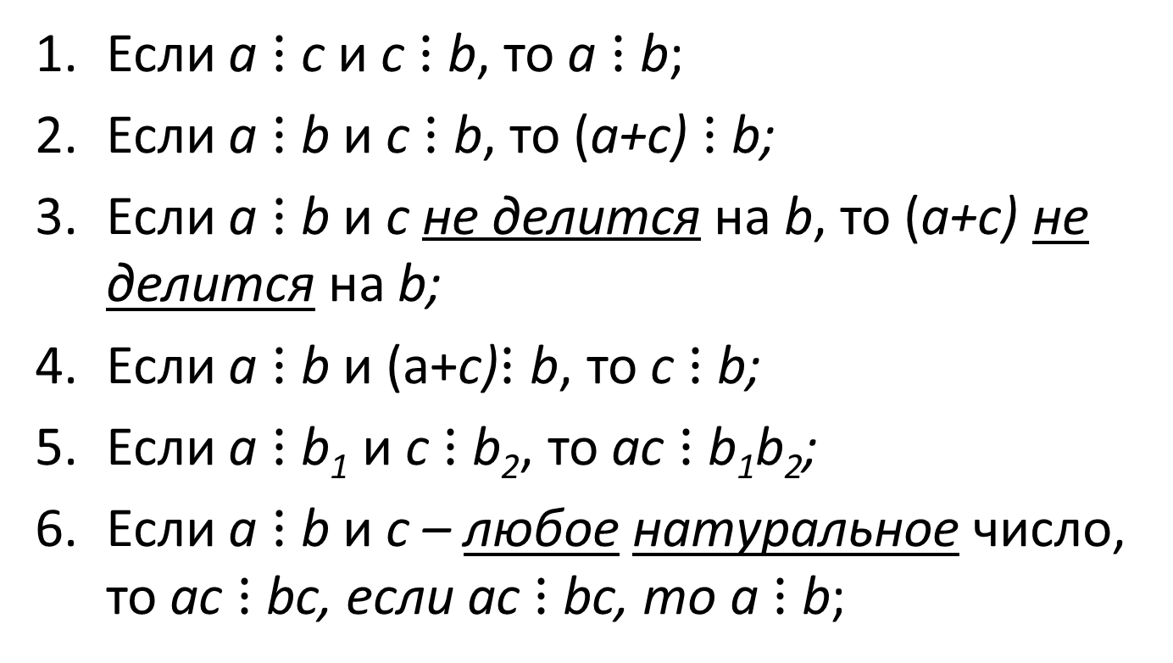
Свойства делимости:
Если а $⋮$ с и с $⋮$ b, то a $⋮$ b;
Если а $⋮$ b и с $⋮$ b, то (a+c) $⋮$ b;
Если а $⋮$ b и с не делится на b, то (a+с) не делится на b;
Если а $⋮$ b и (a+с)$⋮$ b, то c $⋮$ b;
Если а $⋮$ b₁ и с $⋮$ b₂, то ac $⋮$ b₁b₂;
Если а $⋮$ b и с – любое натуральное число, то aс $⋮$ bс, если aс $⋮$ bс, то а $⋮$ b;

Slide 4
7. Если а $⋮$ b и с – любое натуральное число, то aс $⋮$ b;
8. Если а $⋮$ b и с $⋮$ b, то для любых натуральных n и k справедливо соотношение (an+ck)$⋮$b;
9. Среди n последовательно натуральных чисел одно и только одно делится на n.

Slide 5
Основные признаки делимости
Число делится (без остатка или нацело) на число 2, если его последняя цифра четная или 0;
Число делится на число 3, если сумма его цифр делится на 3;
Число делится на число 4, если две его последние цифры образуют число, которое делится на 4, или являются нулями.

Slide 6
4. Число делится на число 5, если его последняя цифра 0 или 5;
5. Число делится на число 8, если три его последние цифры образуют число, которое делится на 8, или являются нулями;
6. Число делится на число 9, если сумма его цифр делится на 9;
7. Число делится на число 10, если его последняя цифра нуль.

Slide 7
Простые и составные числа
Определение. Если натуральное число имеет только два делителя – само себя и 1, то его называют простым числом; если оно имеет более двух делителей, то его называют составным числом.
Число 1 не является ни простым, ни составным.

Slide 8
Теорема. Если натуральное число a больше натурального числа b и а не делится на b, то существует, и притом только одна, пара натуральных чисел q и r, причем r < b, такая, что выполняется равенство
a = bq+r.

Slide 9
№ 1
Определите: на какие из чисел 2, 3, 4, 5, 6, 8, 9, 10, 15, 18, 20 делится без остатка число
562 320.
№ 2
Определите, простым или составным является число 87 516 540 321.
№ 3
Число N дает при делении на 8 остаток 3. Какой остаток при делении на 8 дает число в четыре раза больше данного?

Slide 10
№ 4
Два числа при делении на 16 дают остаток 8. Доказать, что разность и сумма этих чисел без остатка делятся на 16.
№ 5
Разложить на простые множители число 7000.

Slide 11
НОД натуральных чисел
Определение. Наибольшим общим делителем (НОД) натуральных чисел а, Ь, с, ... называется наибольшее натуральное число, на которое делятся нацело числа а, Ь, с, …
Теорема. Если даны два натуральных числа a и p, причем p – простое число, то либо a делится на p, либо a и p – взаимно простые числа.

Slide 12
Для нахождения НОД чисел а, Ь, с, …:
1) выписывают разложения на простые множители чисел а, Ь, с, ...;
2) перечисляют все простые множители, входящие во все разложения;
3) каждый из перечисленных множителей возводят в минимальную степень, с которой этот множитель входит в разложения.

Slide 13

№ 6
Найти наибольший общий делитель чисел 48, 60, 72.
Решение:
$$48=2∙2∙2∙2∙3=2^{4}∙3$$
$$60=2∙2∙3∙5=2^{2}∙3∙5$$
$72=2∙2∙2∙3∙3=2^{3}∙3^{2}$
48 | 2
24 | 2
12 | 2
6 | 2
3 | 3
1
60 | 2
30 | 2
15 | 3
5 | 5
1
72 | 2
36 | 2
18 | 2
9 | 3
3 | 3
1
НОД (48, 60, 72) = $2^{2}∙3=12$

Slide 14
НОК натуральных чисел
Определение. Наименьшим общим кратным (НОК) натуральных чисел а, Ь, с, ... называется наименьшее натуральное число, которое нацело делится на эти числа а, Ь, с,...
Теорема. Для любых натуральных чисел a и b справедливо равенство
$$НОД \left(a,b\right)∙НОК\left(a,b\right)=ab.$$
Следствие. Если числа a и b взаимно простые, то НОК(a, b) = ab.

Slide 15
Для нахождения НОК Чисел а, Ь, с,...:
1) выписывают разложения на простые множители чисел а, Ь, с,...;
2) перечисляют все простые множители, входящие хотя бы в одно из этих разложений;
3) каждый из перечисленных множителей возводят в максимальную степень, с которой этот множитель входит в разложения;
4) произведение полученных степеней простых множителей дает НОК чисел а, Ь, с, …

Slide 16
№ 7
Найти наименьшее общее кратное чисел 48, 60, 72.
Решение:
$48=2∙2∙2∙2∙3=2^{4}∙3$
$60=2∙2∙3∙5=2^{2}∙3∙5$
$72=2∙2∙2∙3∙3=2^{3}∙3^{2}$
НОК (48, 60, 72) = $2^{4}∙3^{2}∙5=720$
48 | 2
24 | 2
12 | 2
6 | 2
3 | 3
1
60 | 2
30 | 2
15 | 3
5 | 5
1
72 | 2
36 | 2
18 | 2
9 | 3
3 | 3
1

Slide 17
562320 – четное, значит делится без остатка на 2;
5 + 6 + 2 + 3 + 2 + 0 = 18, 18 делится на 3 и на 9, значит 562320 делится на 3 и на 9;
562320 – две последние цифры образуют число 20, которое делится на 4, значит 562 320 делится на 4;
562320 – оканчивается на 0, значит 562320 делится на 5 и на 10;
Т.к. 562320 делится на 2 и на 3, а числа 2 и 3 – взаимно простые, то 562320 делится на произведение 2 и 3, т.е. на 6;
562320 – три последние цифры образуют число 320, которое делится на 8, значит 562320 делится на 8;
Т.к. 562320 делится на 3 и 5 (3 и 5 – взаимно простые), то 562320 делится на 15;
Т.к. 562320 делится на 2 и 9 (2 и 9 – взаимно простые), то 562320 делится на 18;
Т.к. 562320 делится на 4 и 5 (4 и 5 – взаимно простые), то 562320 делится на 20.

Slide 18
Если найдется хотя бы один делитель числа 87 516 540 321, отличный от 1 и самого этого числа, то 87 516 540 321 – составное.
8 + 7 + 5 + 1 + 6 + 5 + 4 + 0 + 3 + 2 + 1 = 42
42 делится на 3, значит и число
87 516 540 321 делится на 3, а значит заданное число является составным.

Slide 19

$$N=8b+3$$
$$4N=4\left(8b+3\right)=32b+12=8∙4b+(8∙1+4)$$
$$4N=8\left(4b+1\right)+4$$
Ответ: 4.

Slide 20
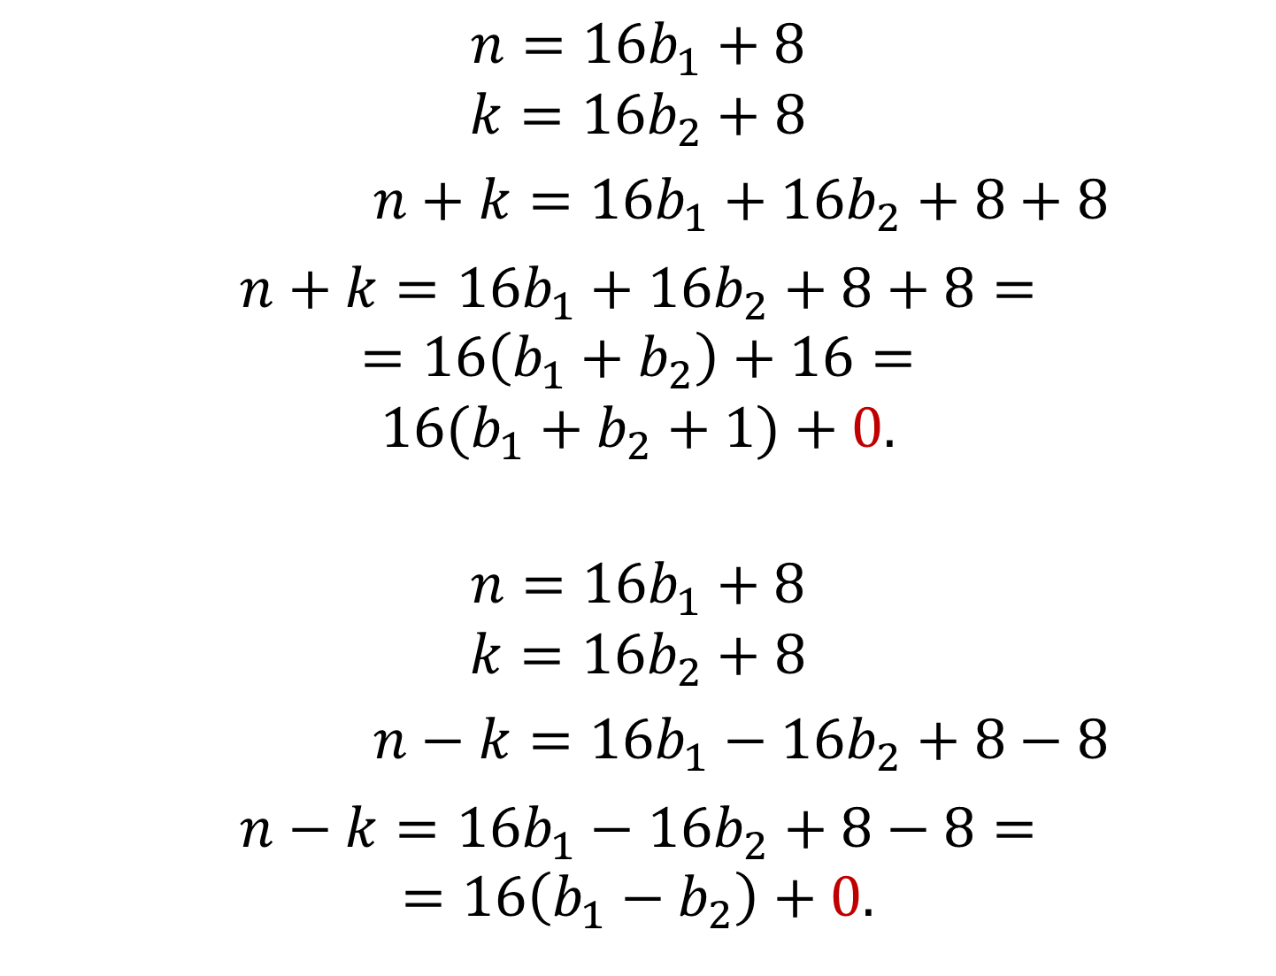
$$n=16b_{1}+8$$
$$k=16b_{2}+8$$
$n+k=16b_{1}+16b_{2}+8+8$
$$n+k=16b_{1}+16b_{2}+8+8=$$
$$=16\left(b_{1}+b_{2}\right)+16=$$
$${16(b}_{1}+b_{2}+1)+0.$$
$$n=16b_{1}+8$$
$$k=16b_{2}+8$$
$n−k=16b_{1}−16b_{2}+8−8$
$$n−k=16b_{1}−16b_{2}+8−8=$$
$$=16\left(b_{1}−b_{2}\right)+0.$$

Slide 21

Разложить на простые множители число 7000
$$7000=7∙1000=7∙{10}^{3}=7∙2^{3}∙5^{3}$$
$$10∙10∙10$$
$${10}^{3}={(2∙5) }^{3}$$

Slide 22
Используемая литература
1. Алгебра.10 класс. Часть 1. Учебник. Профильный уровень. Мордкович А.Г., Семенов П. В.;

